Slide 1
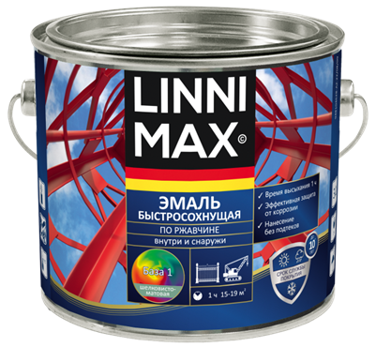
LINNIMAX Эмаль быстросохнущая по ржавчине
Теперь в новой упаковке 2 кг с июня 2025 года
Что осталось без изменений:
Технические параметры
Преимущества и свойства продукта, технические характеристики
— Быстро сохнет, значительно сокращает время окрасочных работ, допускается нанесение мокрое по мокрому
— Не требует предварительного грунтования, экономия на грунтовке
— Покрытие быстро достигает прочности, эксплуатационных свойств (твердость, адгезия, стойкость)
— Хорошие малярные свойства, образует равномерное покрытие без подтеков
Наименование
Перечень цветов и баз
Внешний вид покрытия
ФАСОВКА
БАЗА
0,75Л / 1,6Л
БАЗА 1 и 3
7 ГОТОВЫХ ЦВЕТОВ
Что изменилось:
Дополнительные параметры
Артикула, штрих-коды, коды колеровки
Наполнение упаковки – масса 2 кг/объем 1,6 л
Внешний вид банки и этикетки
Цена
1
Переход с 2,5 л на 2 кг упаковку

Slide 2
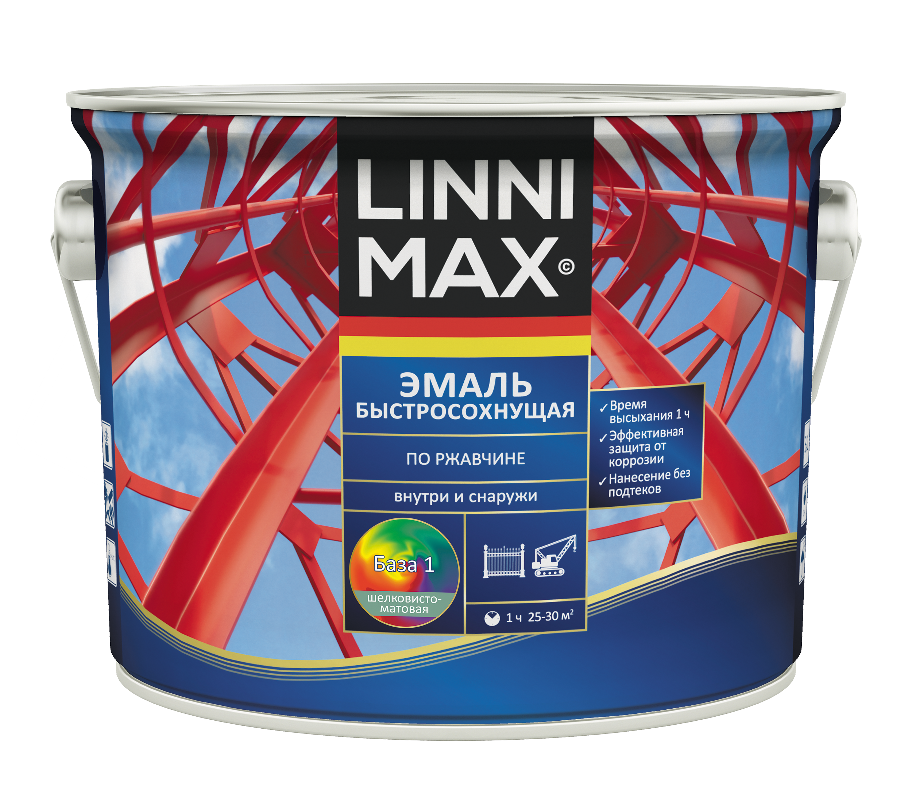
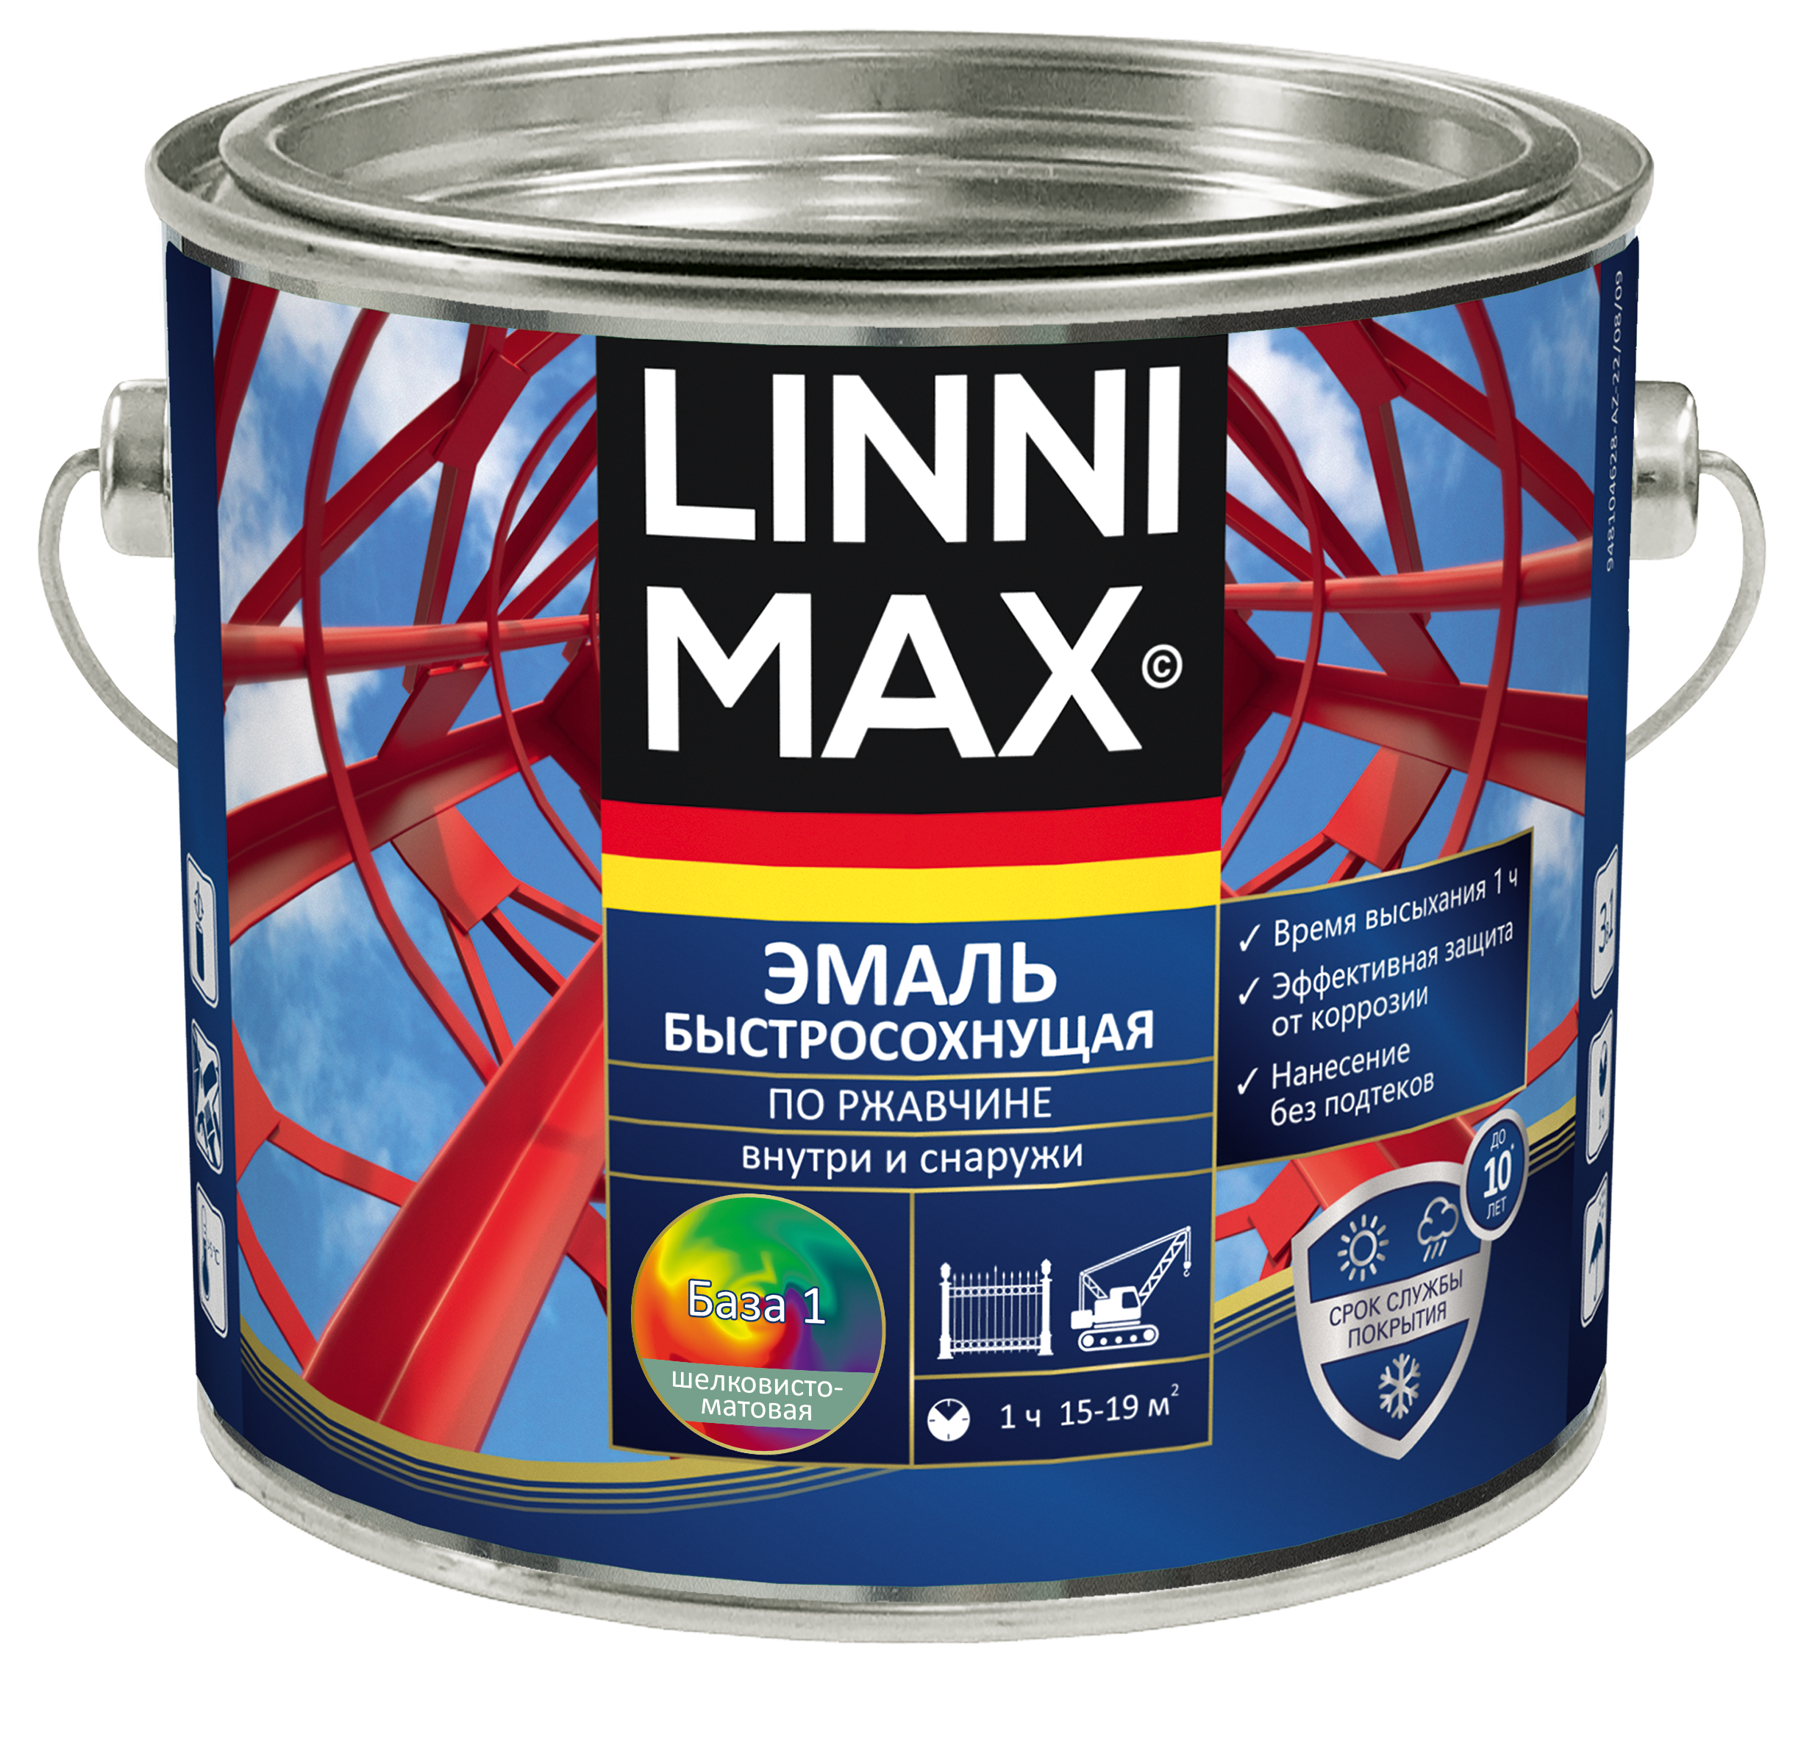
LINNIMAX Эмаль быстросохнущая по ржавчине
Теперь в новой упаковке 2 кг с июня 2025 года
Текущая упаковка 2,5 л
Новая упаковка 2 кг
Ø192 ± 0,5
Ø155
Ø145 ± 2
Ø136
Срок службы до 10 лет
Ø171 ± 0,5
Ø155
Переход с 2,5 л на 2 кг упаковку

Slide 3
LINNIMAX Эмаль быстросохнущая по ржавчине
Теперь в новой упаковке 2 кг с июня 2025 года
Артикул | EAN (штрихкод) | Наименование | Производитель (импортер) | Страна происхождения | Срок годности | Объем | Вес нетто | Вес тары | Вес брутто | Кол-во слоев на паллете | На Паллете | Кол-во штук в коробке | Высота (шт) | Ширина (шт) | Глубина (шт)
948107125 | 4810949024908 | LX Эмаль быстросохнущая по ржавчине SM RAL6005 1,6 л | Диском | БЕЛАРУСЬ | 36 | 1,6 | 2 | 0,238 | 2,412 | 6 | 168 | 4 | 0,135 | 0,186 | 0,156
948107127 | 4810949024915 | LX Эмаль быстросохнущая по ржавчине SM RAL7024 1,6 л | Диском | БЕЛАРУСЬ | 36 | 1,6 | 2 | 0,238 | 2,412 | 6 | 168 | 4 | 0,135 | 0,186 | 0,156
948107128 | 4810949024922 | LX Эмаль быстросохнущая по ржавчине SM RAL 7040 1,6 л | Диском | БЕЛАРУСЬ | 36 | 1,6 | 2 | 0,238 | 2,412 | 6 | 168 | 4 | 0,135 | 0,186 | 0,156
948107129 | 4810949024892 | LX Эмаль быстросохнущая по ржавчине SM RAL8017 1,6 л | Диском | БЕЛАРУСЬ | 36 | 1,6 | 2 | 0,238 | 2,412 | 6 | 168 | 4 | 0,135 | 0,186 | 0,156
948107130 | 4810949024939 | LX Эмаль быстросохнущая по ржавчине SM RAL9003 1,6 л | Диском | БЕЛАРУСЬ | 36 | 1,6 | 2 | 0,238 | 2,412 | 6 | 168 | 4 | 0,135 | 0,186 | 0,156
948107131 | 4810949024946 | LX Эмаль быстросохнущая по ржавчине SM RAL9005 1,6 л | Диском | БЕЛАРУСЬ | 36 | 1,6 | 2 | 0,238 | 2,412 | 6 | 168 | 4 | 0,135 | 0,186 | 0,156
948107132 | 4810949024878 | LX Эмаль быстросохнущая по ржавчине SM B1 1,6 л | Диском | БЕЛАРУСЬ | 36 | 1,6 | 2 | 0,238 | 2,412 | 6 | 168 | 4 | 0,135 | 0,186 | 0,156
948107133 | 4810949024984 | LX Эмаль быстросохнущая по ржавчине SM B3 1,5 л | Диском | БЕЛАРУСЬ | 36 | 1,55 | 1,84 | 0,238 | 2,252 | 6 | 168 | 4 | 0,135 | 0,186 | 0,156
Переход с 2,5 л на 2 кг упаковку

